Slide 1
Padrões de Estruturação de Ramos

Slide 2
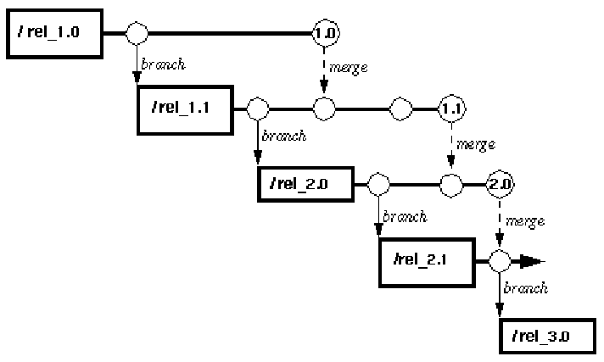
S1. Linha Principal
Contexto
  Múltiplas codelines são criadas por variados motivos

Slide 3
S1. Linha Principal
Problema
  Como manter o número de codelines em um conjunto gerenciável
Forças
  Cada codeline que é criada necessitará de junções, o que faz com que aumente os esforços de sincronização

Slide 4
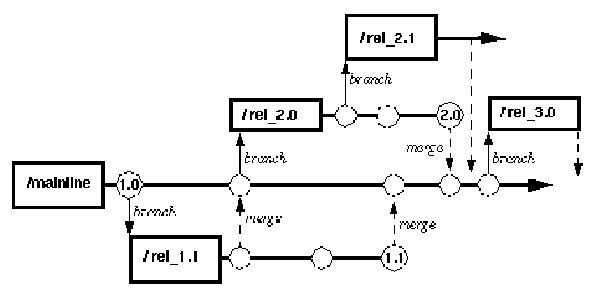
S1. Linha Principal
Solução
  Criar uma codeline principal e fazer com que as novas codelines girem em torno desta codeline

Slide 5
S1. Linha Principal
Solução
  Criar uma codeline principal e fazer com que as novas codelines girem em torno desta codeline

Slide 6
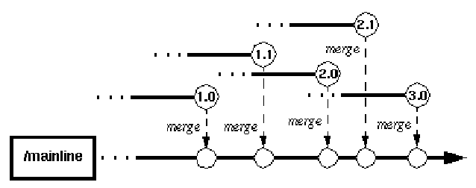
S1. Linha Principal
Variantes
  Stable Receiving-Line

Slide 7
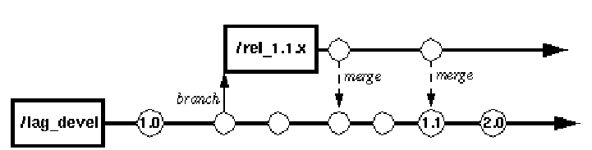
S1. Linha Principal
  LAG Development-Line

Slide 8
S2. Manutanção Paralela/Linhas de Desenvolvimento
Contexto
  Houve uma liberação de uma versão do projeto e é necessário continuar o desenvolvimento para a próxima versão.
Problema
  Como continuar o desenvolvimento da próxima versão e realizar a manutenção da versão anterior
Forças
  Necessidade de implementar novas funcionalidades para a próxima versão

Slide 9
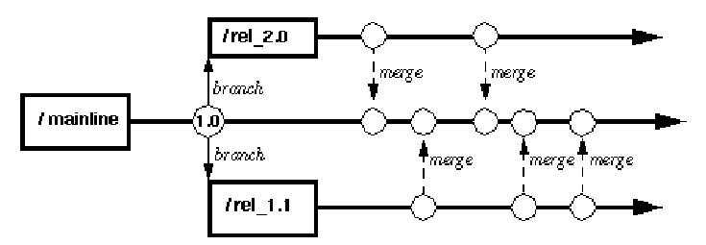
S2. Manutanção Paralela/Linhas de Desenvolvimento
  Necessidade de corrigir os bugs da versão anterior
Solução

Slide 10
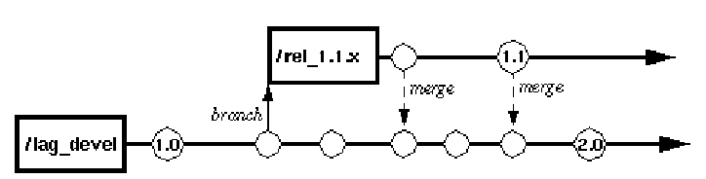
S2. Manutanção Paralela/Linhas de Desenvolvimento

Slide 11
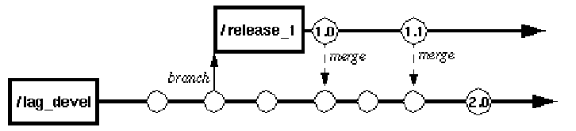
S2. Manutanção Paralela/Linhas de Desenvolvimento
Variantes
  Parallel Releasing/Development Lines

Slide 12
S3. Linhas de Releases Sobrepostos
Contexto
  Necessidade de se criar duas versões seguidas com um curtíssimo espaço de tempo entre elas.
Problema
  Como desenvolver duas versões sem que uma impacte na outra
Forças
  Pouco tempo para se desperdiçar

Slide 13
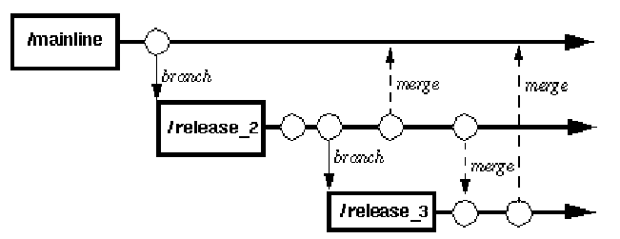
S3. Linhas de Releases Sobrepostos
Solução

Slide 14
S4. Linha de acoplamento
Contexto
  Após trabalhar em um codeline, realizar a junção. O codeline possui um alto risco ou complexidade de desenvolvimento.
Problema
  Quem realiza a junção
Forças
  No momento de junção o conteúdo da codeline pode ser diferente do conteúdo quando a modificação começou

Slide 15
S4. Linha de acoplamento
  O change-owner, code-owner e codeline-owner podem ser pessoas diferentes
  Code-owners e change-owners que não realizam a junção do próprio código perdem noção do impacto dos seus esforços
  Porém, a alta criticidade da codeline requer que o codeline-owner realize a junção

Slide 16
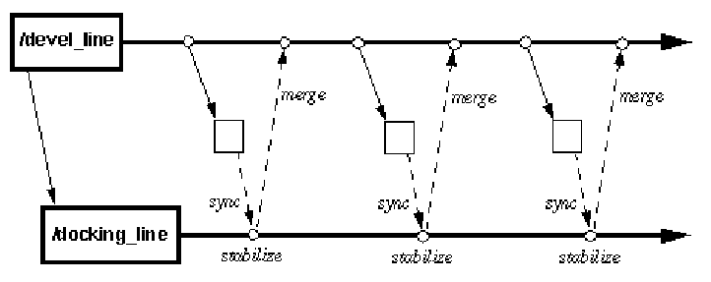
S4. Linha de acoplamento
Solução

